Slide 1
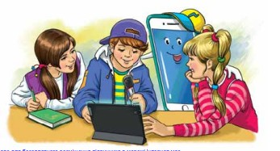
Складаю план тексту
Застосовую знання про текст
4 клас

Slide 2
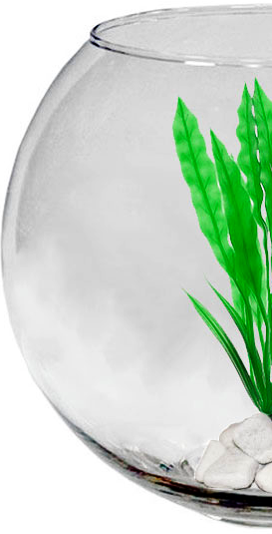
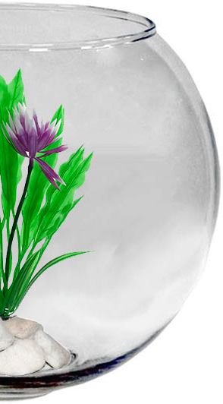
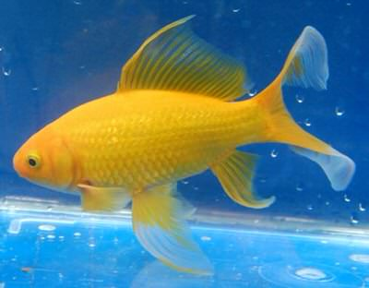
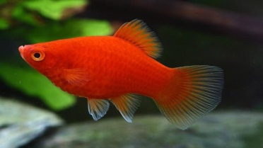
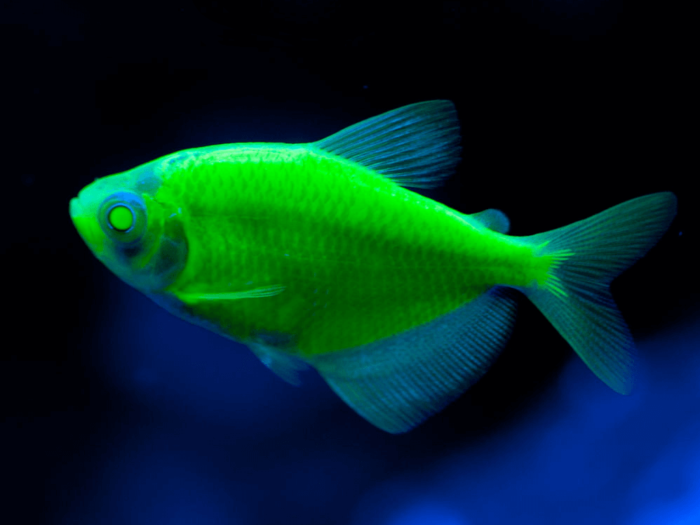
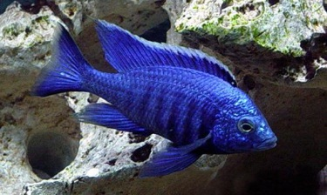
Налаштування на урок. Вправа «Рибка»
Існує повір’я, що риба – це символ родючості й життєдайності. Вибери ту рибку, яку ти хочеш пустити в акваріум, а я зроблю прогноз.
Готовність до активної роботи
Настороженість, але здатність працювати.
Готовність до розв’язання серйозних проблем
На уроці успішно впораєшся із завданнями, виявиш творче мислення

Slide 3
Мотивація навчальної діяльності
Сьогодні ми будемо складати плани текстів; переказувати текст за складеним планом.
Поділимо текст
на абзаци.
Дізнаємося
про винаходи,
зроблені в Америці.

Slide 4
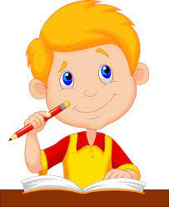
Вправа «Я знаю»
«Вирощуємо» ялинку ТЕКСТ?
Текст
заголовок
Про що йде мова в тексті
Головна думка тексту
тема тексту
мета тексту
Види текстів
Послідовність речень
Зв’язок речень за змістом
план
будова
зачин
кінцівка
повідомляє про що і про кого йтиме мова в тексті
підводить підсумок усього сказаного
Основна частина
розповідає про розвиток подій

Slide 5
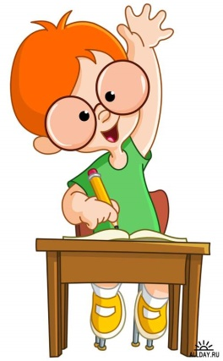
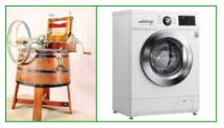
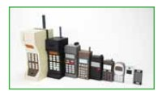
Поміркуй
Розглянь світлини. Що на них зображено? Як ти думаєш, що об’єднує ці предмети? Перевір відповідь на це запитання за заголовком наступного тексту.

Slide 6
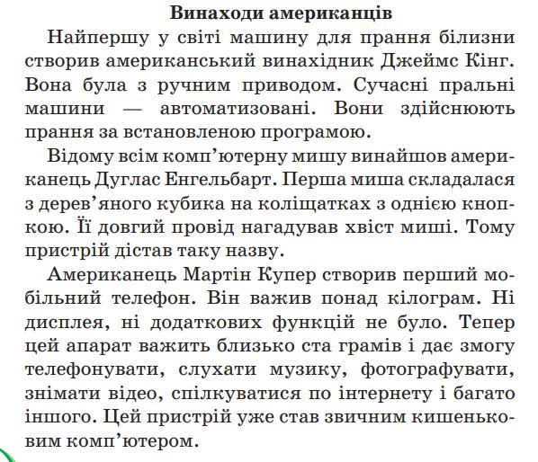
Складаю план
1. Різниця між першою пральною машиною і сучасною
Прочитай повідомлення про предмети, зображені на світлинах.
Скільки частин має цей текст? Склади і запиши його план.
Американці дуже цінують те, що людина зробила своїми руками. Навіть якщо виріб не дуже досконалий.
2. Комп’ютерна миша від Дугласа Енгельбарта
3. Від першого мобільного телефону до сучасного
Перекажи текст за складеним планом.
Що ти вмієш робити своїми руками?

Slide 7
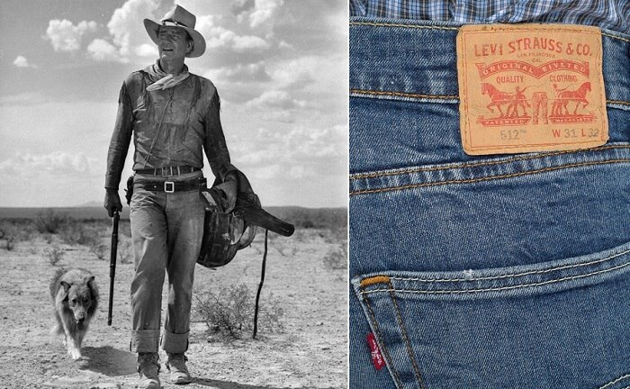
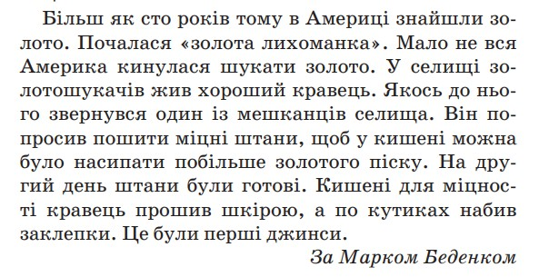
Абзаци в тексті
Прочитай текст. Поділи його на частини. Спиши текст. Кожну частину пиши з абзацу. Можеш скористатися правилом
Склади план тексту про перші джинси з питальних речень і запиши.
1. Коли в Америці почалася «золота лихоманка»?
2. З яким проханням звернувся до кравця мешканець селища?
3. Якими були кишені в перших джинсах?

Slide 8
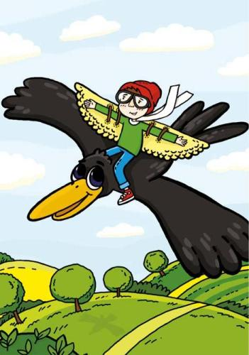
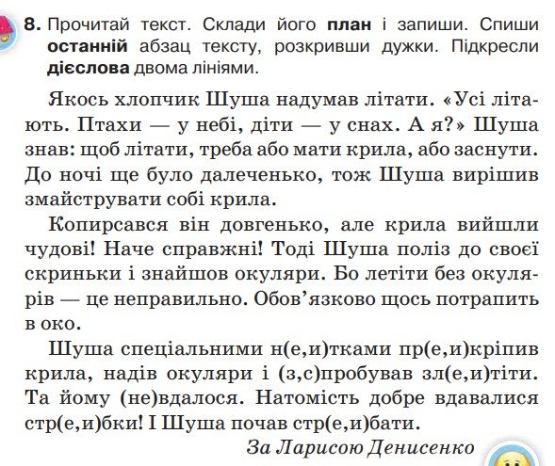
Домашнє завдання
Як Шуша познайомився з Гагою

Slide 9
Підсумок уроку
Які винаходи Америки вважаєш найпотрібнішими?
Яка інформація про цю країну вразила?
— Яку тему ми сьогодні пригадували?
— Що таке абзац?
— Як пишемо кожний абзац?

Slide 10
Рефлексія. Вправа «Рибка»
Вибери ту акваріумну рибку, що демонструє твої емоції в кінці уроку.
Готовність до активної роботи
Настороженість, але здатність працювати.
Готовність до розв’язання серйозних проблем
Успішно впорав/лася із завданнями, виявивши творче мислення

